Slide 1
MÁQUINAS E INSTALACIONES TÉRMICAS
Ciclo Otto y Diésel
Ing. José Galiana

Slide 2
Definición:
“ Los motores endotérmicos son máquinas que tiene por objeto transformar la ENERGÍA CALORIMETRICA en ENERGÍA MECÁNICA directamente utilizable”
Movimiento que generan es ALTERNATIVO
Pueden ser:
2 Tiempo
1. Expansión y escape
2. Admisión y compresión
4 Tiempo
1. Admisión
2. Compresión
3. Combustión
4. Escape

Slide 3
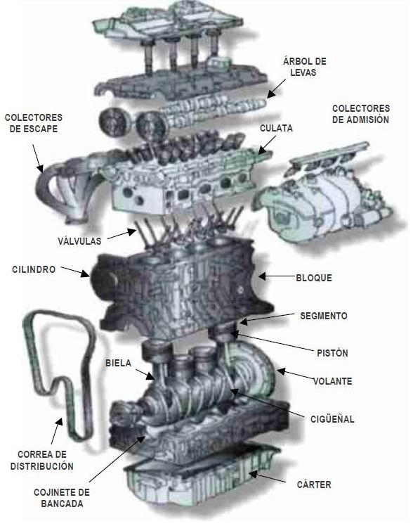
Componentes básicos de un motor

Slide 4
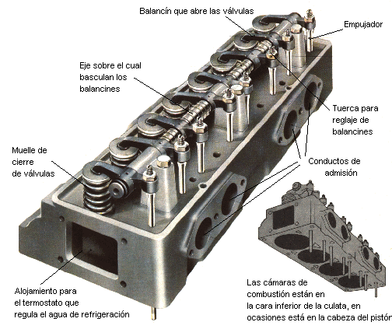
Tapa de Cilindro - Culata
Función: Sellar la parte superior de los cilindros. Contiene las válvulas de admisión y escape.
Material de construcción: Aluminio/Fundición de hierro
Cierre: Junta de cilindro y tornillos.

Slide 5
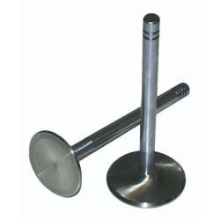
Válvulas de admisión y de escape
Función: Ingreso de mezcla combustible y escape de los gases de la combustión
Materiales: Cromo –Silicio (admisión) Cromo –Níquel (escape)
Válvulas de admisión son entre un 20 a 25% mayores a las de escape para facilitar el llenado del cilindro
Las válvulas de admisión trabajan a unos 300°C, mientras que las de escape lo hacen a unos 700°C

Slide 6
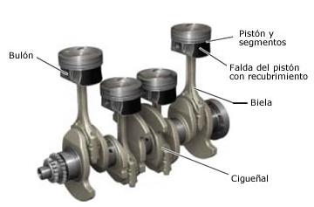
Partes móvil del motor
Pistón: es la pared móvil de la cámara de combustión que transmite la energía de los gases a la biela.
Materiales: Aleaciones de Níquel, Aceros y Aluminios lo que se busca es bajo peso, muy poca dilatación, resistencia al degaste.
Biela: es la encargada de transmitir el movimiento alternativo del motor al cigüeñal.
Materiales: Aceros, Aluminio y Titanio.
Cigüeñal: Transforma el movimiento alternativo en circular.

Slide 7
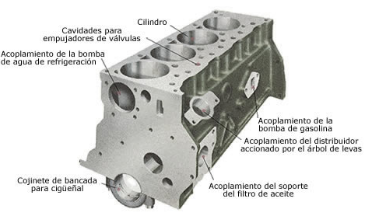
Block del motor
Función: contener el tren alternativo formado por pistones, bielas y cigüeñal. Es la estructura del motor.
Acoplamiento: Bomba de combustible, filtro de aceite, distribuidor electrónico, bomba de agua, otros…
Materiales: Hierro fundido y aluminio.

Slide 8
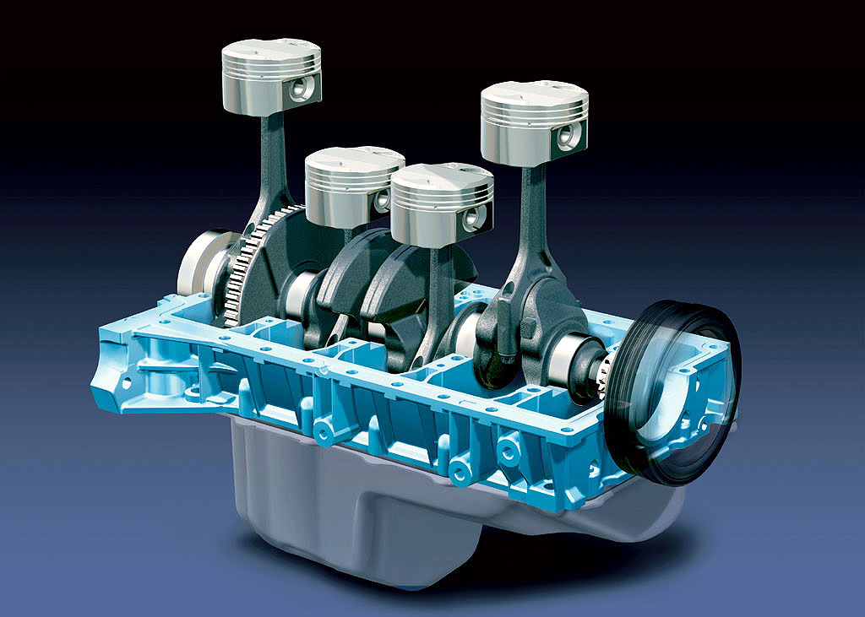
Carter de motor
Función: es el encargado de cubrir las partes móviles inferiores del motor, además sirve de soporte para las piezas rotantes y es el encargado de contener el aceite lubricante.
Materiales: Aceros de alta resistencias, aleaciones de magnesio y aluminio.

Slide 9
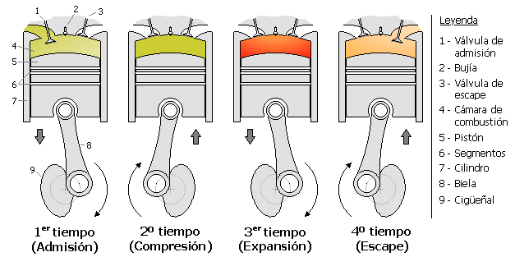
Motor de 4 tiempos
Video: https://www.youtube.com/watch?v=6stcmKa82tw

Slide 10
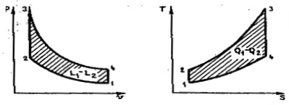
Diagrama ideal Ciclo Otto
1-2: Compresión adiabática e isontrópica
2-3: A volumen constante: introducción del calor suministrado Q1
3-4: Expansión adiabática e isontrópica, trabajo realizado por el fluido
4-1: A volumen constante: sustracción instantánea del calor Q2
En los motores de 4 tiempos, la sustracción de calor se realiza durante la carrera de escape 1-0 y el fluido se introduce en el motor en la carrera de aspiración 0-1.

Slide 11
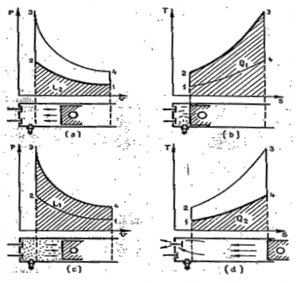
Diagrama ideal Ciclo Otto
PMS (punto muerto superior): Posición del pistón más próximo a la culata
PMI (punto muerto inferior):¨Posición del pistón más alejado a la culata
Diámetro del cilindro: DC
Carrera: Distancia desde el PMS a PMI
Volumen total (V1)= DC x la carrera
Volumen de cámara(V2)= DC x distancia del PMS y la Culata
Volumen de desalojo: V1-V2
Relación de compresión: V1/V2 (6 a 12 veces)

Slide 12
Rendimiento del Ciclo Otto
Q. Entregado –Q. Cedido
Rendimiento = -------------------------------
Q. Entregado
Q entregado = Cv x (T3 – T2)
Q cedido = Cv x (T4 – T1)
Rendimiento = (Cv ( T3 – T2) - Cv x (T4 – T1))/ Cv x (T3 – T2)
T1 (T4/T1 -1)
Rendimiento = 1 – (T4 – T1)/(T3 – T2)= 1 - --------------------------
T2 (T3/T1 -1)

Slide 13
Rendimiento del Ciclo Otto
T1 (T4/T1 -1)
Rendimiento = 1 – (T4 – T1)/(T3 – T2)= 1 - -----------------------
T2 (T3/T1 -1)
Para transformaciones adiabáticas de compresión tenemos que:
T2/T1 = (V1/V2)^(K-1)
T3/T4 = (V4/V3)^(K-1)
Siendo V1=V4 y V2=V3 → T2/T1 = T3/T4 de donde: T4/T1= T3/T2
Reemplazando:
Rendimiento= 1- T1/T2 → 1-1/ RC^(k-1)
k = Exponente de la transformación adiabática k =1,4

Slide 14
Rendimiento del Ciclo Otto
Presión media indicada: área del ciclo/cilindrada
Potencia Indicada:
“Representa el valor de la presión que multiplicado por la cilindrada da el mismo valor del trabajo”
Pot ind = pi/2 x ( C x π x D^2) /4 (el ciclo se realiza en 2 revoluciones del cigüeñal)
Potencia efectiva: (potencia al freno)
El caballo de fuerza mecánico (HP). Se define como la potencia necesaria para elevar verticalmente a la velocidad de 1 pie/minuto un peso de 33 000 libras.
El caballo de fuerza métrico o caballo de vapor (CV). Se calcula utilizando unidades del Sistema Internacional. Se define como la potencia necesaria para elevar verticalmente un peso de 75 kg-fuerza a la velocidad de 1 m/s.
Se obtiene midiendo con un freno el trabajo en el eje del motor
Potencia Absorbida: Potencia indicada – Potencia efectiva

Slide 15
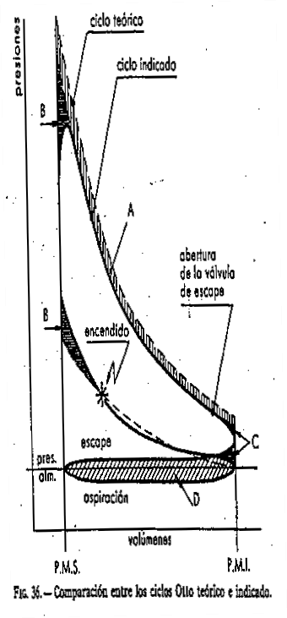
Diagrama ideal Ciclo Otto vs Real
Pérdidas de calor
Combustión no instantánea
Tiempo de apertura y cierre de válvulas
Oxidación del combustible
Rozamientos

Slide 16
Pérdidas de Calor
25% Se aprovecha en trabajo útil
20% Irradiación del calor
20% En el agua de refrigeración
35% En los gases de escape

Slide 17
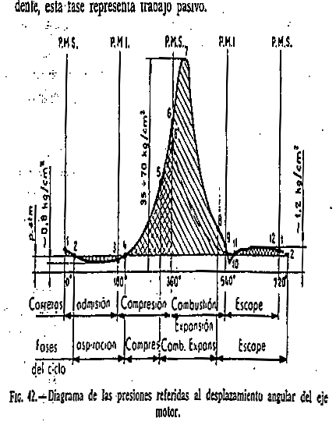
Diagrama de ciclo Otto abierto
P Kg/cm2
ɯ rpm

Slide 18
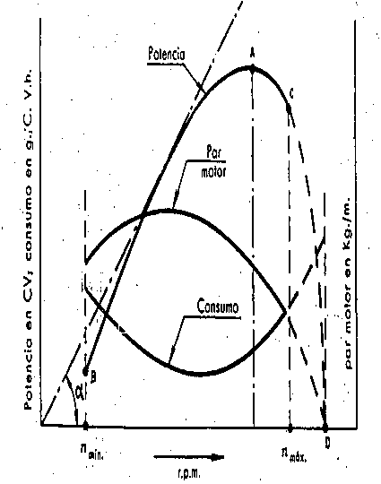
Curvas características
Potencia: Trabajo efectuado sobre un lapso de tiempo. (HP – CV) Mientras más rápido se realiza el trabajo la potencia que se desarrolla es mayor.
Torque: es el momento de fuerza que ejerce un motor sobre el eje de transmisión de potencia (Nm)

Slide 19
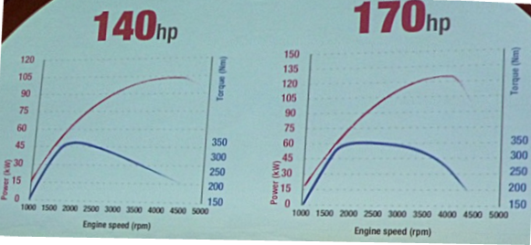
Curvas características
Una inadecuada evacuación de gases quemados conforme aumenta las revoluciones del motor
Insuficiente llenado de aire en cada ciclo
La combustión empieza a no ser óptima
La fracción de tiempo para cada combustión se reduce
La mezcla de aire-combustible no se acaba de completar
El avance a la inyección no es suficiente.

Slide 20
Temas de la clase anterior:
Descripción de las partes del motor
Funcionamiento de un motor 4 tiempo
Diagrama del ciclo real y teórico
Rendimiento de un motor Otto
Diagrama abierto
Curvas características

Slide 21
Temas de la clase de hoy:
Combustión de los motores Otto
Esquema de encendido
Ciclo Diésel
Combustibles
Número de Octano y Centano

Slide 22
Combustión de los motores encendidos por chispa
Fases de la combustión:
1- Preparación: La chispa producida por la bujía genera una reacción local.
2- Propiamente la combustión: Reacción en cadena. Oxidación total del combustible
Velocidad de propagación de la llama:
1- Velocidad de combustión: Es el avance de las reacciones químicas de oxidación del combustible.
2- Velocidad de traslación: movimiento físico del frente de llama con relación a las paredes de la cámara.

Slide 23
Combustión de los motores encendidos por chispa
Factores que influyen en la velocidad de propagación de las llamas:
Turbulencia
Temperatura: la reacción rápida está limitada por un rango de temperatura.
Presión: mayor presión, dificulta el inicio de la combustión y favorece don mayor incremento de la velocidad de propagación,
Humedad: Al aumentar la humedad, disminuye la velocidad de propagación.
Gases residuales: Retarda la combustión.

Slide 24
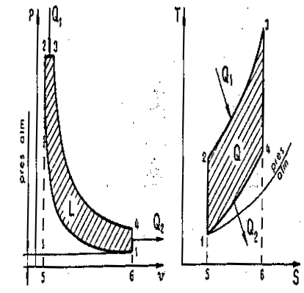
Diagrama ideal Ciclo Diesel
1-2: Compresión adiabática e isontrópica
2-3: A presión constante: introducción del calor (Diferencia con ciclo Otto)
3-4: Expansión adiabática e isontrópica, trabajo realizado por el fluido
4-1: A volumen constante: sustracción instantánea del calor Q2
https://www.youtube.com/watch?v=v4XNKDqKVt0

Slide 25
Rendimiento del Ciclo Diesel
Q. Entregado –Q. Cedido
Rendimiento = -------------------------------
Q. Entregado
Durante la transformación 2-3 de introducción del calor Q1 a presión constante, el pistón entra en funcionamiento, y, por lo tanto, el fluido produce trabajo.
A x L 2-3 =$\int_{2}^{3}{p x dv=A (p3 x v3 −p2 x v2)}$
Q entregado = (U2 – U3) + $A (p3 x v3 −p2 x v2)$
Como la entalpía del fluido está dada por:
h = U + A pv
Q entregado = h3 – h2
Por ser un gas perfecto, usamos el variación de entalpía a presión constante.
Q entregado = h3 – h2 = Cp ( T3 – T2)

Slide 26
Rendimiento del Ciclo Diesel
“En una transformación con introducción de calor a presión constante varía el valor de la entalpía del fluido activo y en una transformación a volumen constante varía la energía interna del fluido”
Entonces → Q2 = U4 – U1
Como el fluido es un gas perfecto,
Q2 = Cv (T4 – T1)
Reemplazando el ecuación de rendimiento

Slide 27
Rendimientos
Rendimiento Diésel → $1−\frac{1}{{RC}^{(k−1)}}\frac{{RC}^{k}−1}{k(RC −1)}$
Rendimiento Naftero → $1−\frac{1}{{RC}^{(k−1)}}$

Slide 28
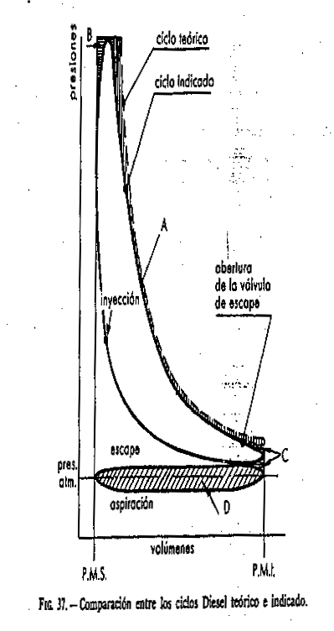
Diagrama ideal Ciclo Diésel vs Real
Combustión a presiones constantes
Pérdidas de calor
Combustión no instantánea
Tiempo de apertura y cierre de válvulas
Rozamientos

Slide 29
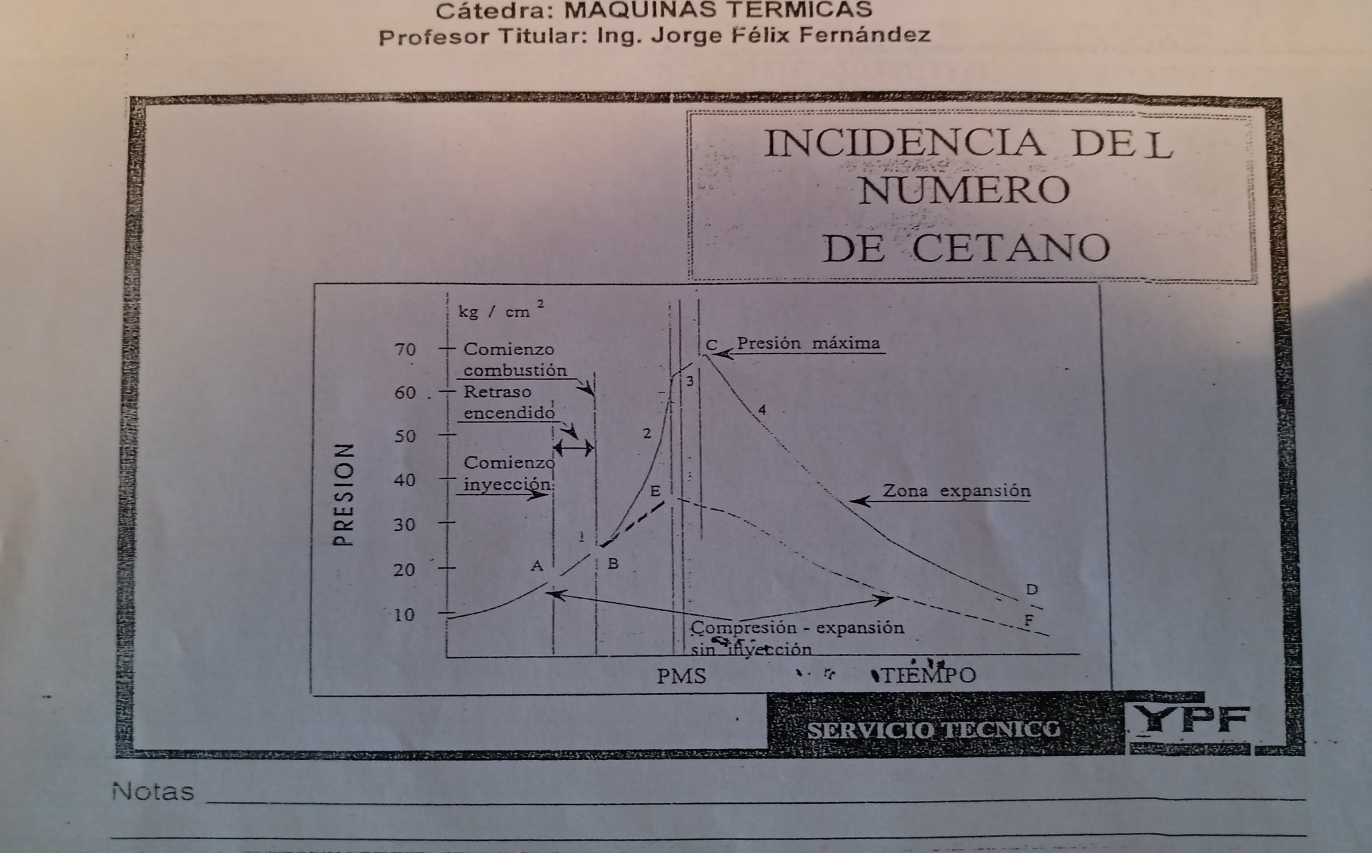

Slide 30
El diagrama abierto del ciclo Diésel, muestra que entre el comienzo de la inyección y el comienzo del encendido hay un ángulo denominado “retraso al encendido”. Un Gas Oíl, es tanto mejor cuanto menor es el retraso al encendido.

Slide 31
Un retraso al encendido grande hace que sea mayor la cantidad de combustible que se acumula en la cámara de combustión antes de que se inicie la oxidación de este. Cuando se inicia la combustión lo hace de un modo instantáneo lo que causa un gradiente de presión muy elevado que produce un “golpe”

Slide 32
La calidad de un gasoil depende de lo reducido que sea este retraso al encendido , cuya medida está dada por el número Cetano.-

Slide 33
Combustibles
Los combustibles utilizados en los motores actuales son:
Gaseosos:
GNC: Gas natural comprimido - componente principal metano - Almacenamiento: 200bar
GLP: Gas licuado de petróleo – componente propano y butano - Almacenamiento: 8bar – Parafínicos u olefínicos
Hidrógeno
Líquidos:
Nafta
Gasoil

Slide 34
Componentes de los combustibles derivados del petróleo
El petróleo crudo es una mezcla de un gran numero de hidrocarburos, compuesto principalmente de carbonos y de hidrógenos y con porcentaje de azufre, oxígeno, nitrógeno, impurezas, agua, etc…
1- Series parafínicas: Cadenas simples, enlaces simples, estables y saturados. (CnH2n+2)
2- Series olefínicas: Doble enlaces, menos estables. (CnH2n)
3- Series Naftelínicas: Cadenas cerradas o cíclicas. (CnH2n)
4- Aromáticas: Cadenas cerradas, no saturados. (CnH2n-6)

Slide 35
Número de Octano
Cuando un combustible usado en motores de encendido por bujía tiene aptitudes para soportar sin detonación elevadas compresiones, se dice que tiene un elevado poder antidetonante.
La calidad de una gasolina depende del valor de su poder antidetonante, cuya medida está dada por el número de Octano.
El número de octano de una gasolina se obtiene comparándolo con combustibles de referencia.
Los combustible de referencia son:
Isooctano - C8 H18 - isoparafínicas: excelentes cualidades antidetonantes NO= 100
Eptano C7 H16 - isoparafínicas: pobre cualidad detonante NO=0
La determinación se realiza mediantes motores monocilíndricos que permiten variar la relación de compresión, durante su funcionamiento.
Se determina: RPM, temperaturas, relación de la mezcla, adelanto al encendido, etc…

Slide 36
Al isoctano (C8H18)
De las series isoparafinicas
Que tienen excelentes cualidades antidetonantes.
NO=100
Al eptano (C7H16)
De las series parafinicas
Que tienen pobres cualidades antidetonantes.
NO=0

Slide 37
Número de Octano
En sucesivos ensayos se determina la mezcla de isoctano y eptano
85 % Volumen
Isoctano
Combustible ensayado
85
15%
Volumen
Eptano
Ambas poseen la misma intensidad de detonación para poder de detonación para una determinada relación de compresión.

Slide 38
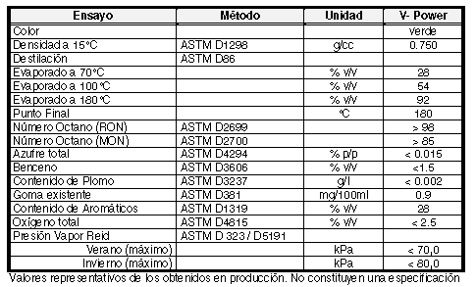
Especificaciones
R.O.N. Research Octane Number - Es el que suele figurar en la estaciones de servicio. Representa, de manera aproximada, el comportamiento en ciudad: Bajo régimen con numerosas aceleraciones
M.O.N.Motor Octane Number - Octanaje probado en un motor estático. Intenta reproducir la situación en carretera, alto régimen y conducción regular
No contiene aditivos mejoradores de octano en base a metales como el manganeso
(MMT), hierro (Ferrocene) u otro aditivo de tipo metálico

Slide 39
Número de Cetano
En un motor diésel, desde el momento en que el gasoil se inyecta en la cámara de combustión hasta el momento en que se inicia la oxidación del mismo, pasa un corto periodo de tiempo que se llama retraso al encendido
Un gasoil es tanto mejor cuanto menor es el retraso al encendido.
La calidad de un gasoil depende de lo reduciodo que sea el retraso al encendido, cuya medida esta dada por el número de centano.
Los combustibles de referencia son:
Cetano – C16H35 – Serie parafínica: excelentes facilidad de ignición- NC= 100
Alfa metíl naftaleno – C10H10CH3: escasa facilidad de ignición

Slide 40
Número de Cetano
En sucesivos ensayos se determina la mezcla de cetano y alfa metíl naftaleno
55 % Volumen
Cetano
Combustible ensayado
55
45%
Volumen Alfa metíl naftaleno
Ambas poseen la misma intensidad de detonación para poder de detonación para una determinada relación de compresión.

Slide 41
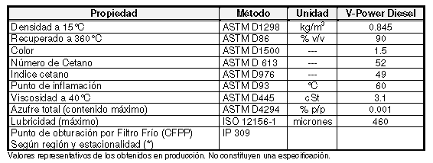
Especificaciones

Slide 42
POTENCIA: 1-Potencia indicada (Ni)---del ciclo indicado 2-Potencia absorbida por resistencias pasivas (Np)—Haciendo girar el motor sin encendido.- 3-Potenci efectiva en el eje (Ne)—Del freno dinamométrico.- Ni = Ne + Np

Slide 43
1-Potencia indicada (Ni)--------Es la potencia desarrollada por los gases de combustión en el interior del cilindro. a) Del diagrama indicado b) Se obtiene el valor de la presión media indicada (pmi). Pmi = Trabajo útil indicado/Cilindrada

Slide 44
c) Fuerza total que actúa sobre la cabeza del pistón pmi = F/S = F . 4/πD**2 F = pmi . (Π . D**2)/ 4 Donde D= Diámetro del pistón d) Trabajo realizado por la fuerza durante la carrera útil: Li = F . C donde c = carrera Li = (Π . D**2)/ 4 . pmi . c
PMI

Slide 45
Donde (Π . D**2)/ 4 . C = cilindrada de un cilindro (Vc) luego. Li = Vc . Pmi d) Potencia Indicada en un motor de 4 tiempos.- Ni = Li. N°/ tiempo = Li . n . N° donde N°=N° de cilindros Ni = Vc. Pmi . n . N° Donde Vc . N° = V = cilindrada total Ni = V . Pmi . n . / 2 . 60 . 75 = V . Pmi . n / 9000 Ni =[m3 . Kg/m2 . 1/min . / (s/min . Kg m /s . Cv)]= [ cv)]

Slide 46
e) Potencia indicada en un motor de 2 tiempos. Ni = V . Pmi . n . / 60 . 75 = V . Pmi . n . / 4500

Slide 47
2-Potencia efectiva al freno (Ne) Es la potencia medida en un banco de pruebas mediante un freno dinamométrico. Camino recorrido por el Pto “A” durante cada revolución del cigüeñal
L
A
f
F

Slide 48
Camino recorrido por el Pto “A” durante cada revolución del cigüeñal l= 2 . Π . r Trabajo de la fuerza tangencial de rozamiento. le = f . L le = 2 . Π . r . f Siendo r . f = F . L Para mantener el equilibrio Le = 2 . Π . F . L Trabajo absorbido por el freno en cada revolución del cigüeñal.-

Slide 49
Potencia efectiva: Ne = Le / tiempo = Le . n Ne = 2 . Π . F . L . (n/60). (1/75) Ne = 2 . Π . F . L . n / 4500 = [cv] El par motor representa la capacidad del motor para producir trabajo. La potencia efectiva es la cantidad de trabajo realizado por el motor en un determinado tiempo.

Slide 50
MOTORES OTTO DE INYECCION COMPUTARIZADA SISTEMAS “SONDA LAMBDA”(λ) Los motores actuales tienen como premisa respetar las normas de contaminación ambiental, las cuales son cada vez más estrictas.- Las tecnologías actuales aseguran liberar menos gases contaminantes, lo cual se consigue, realizando una correcta combustión del motor y por otro lado colocando catalizadores en el caño de escape.

Slide 51
En el caso de los motores OTTO, de inyección electrónica de nafta, vienen provistos de un sensor ubicado en el caño de escape, antes del catalizador, el cual mide la cantidad de O2 presente en los gases de escape. El nombre de este sensor es “SONDA LAMBDA”(λ)

Slide 52
Este sensor le informa a la unidad de control la cantidad de (O2) contenida en los gases de escape. Con este valor la unidad de control estable la cantidad de combustible a inyectar para las distintas rpm y carga del motor.

Slide 53
COMPARACIÓN DEL CICLO OTTO Y DIESEL PARA AIRE ¿ Quien tiene la eficacia térmica más alta un ciclo Otto de aire o un ciclo Diesel de aire con la misma relación de compresión ( r) y el mismo aporte de calor (Q1)?

Slide 54
T °K
30 Otto
V =cte
3 D
2
P=cte
4D
4Otto
1
S Kcal/°K

Slide 55
Como los dos ciclos tienen la misma (r) el proceso 1-2es común a ambos.- Como los dos ciclos se le aporta la misma cantidad de calor (Q1) el área bajo la curva a v=cte 2-30 debe ser igual al área bajo la curva a p=cte, 2-3D, con lo cual los puntos 30 y 3D quedan fijados.-

Slide 56
Conclusión El diagrama TS muestra que el ciclo Otto elimina menos calor y siendo las entradas de calor (Q1) las mismas, el trabajo del ciclo Otto es mayor que el trabajo del ciclo Diesel
El ciclo otto tiene mayor eficiencia térmica que el ciclo Diesel a la misma r y con el mismo aporte de calor.

Slide 57
Otros temas:
Turbos:
https://www.youtube.com/watch?v=hGZ8GIXWxys
Encendido:
https://www.youtube.com/watch?v=Zje2f3wqqEo
Motor 4 tiempo:
https://www.youtube.com/watch?v=X3Zc-hEedVI
Partes y funcionamiento:
https://www.youtube.com/watch?v=58OfsvsFDtU
Embrague:
https://www.youtube.com/watch?v=IRCEHqOYR8g
https://www.youtube.com/watch?v=gPxPQfb0OcU
https://www.youtube.com/watch?v=5FJFV3iJa44

